Slide 1
Svake toåpninger
Sperremelding
Leksjon 7

Slide 2
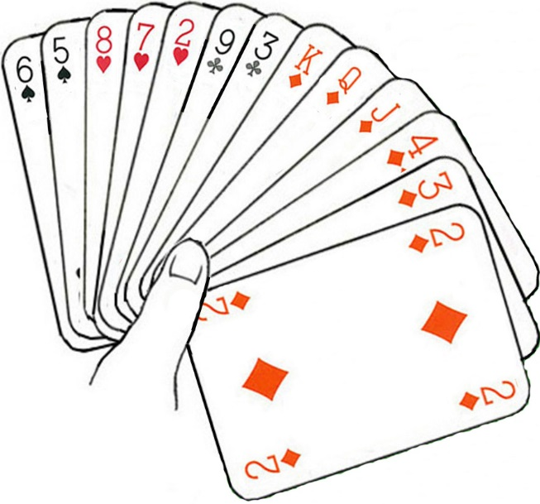
Svake toåpninger
Åpningshånd
Om du åpner med
2
eller
2
eller
2
lover du
6-korts farge og 6-11 hp

Slide 3
Eksempel på svake toåpninger
Som åpningshånd hva åpner du med?
KQT643
T2
A82
63
983
2
AQT975
T76
43
T87652
A3
Q76
AJT543
6
7
KT753
2
2
Pass
Pass
9 hp
Bra 6-korts
spar
Perfekt hånd
6 hp
Bra 6-korts
ruter
Perfekt hånd
6 hp
Dårlig 6-korts
hjerter
8hp
Med en 6-korts og
en 5-korts farge bør du
ikke åpne med svake to

Slide 4
Tenk ikke bare på honnørpoeng
Åpningshånd
Svarhånd
65
872
KQJ432
93
2
3NT
AK4
A3
A97
T8642
Pass
Som SH kan du se ni stikk!
86
AJT865
KT2
T2
AKT7
K972
83
A73
2
4
Pass
Som SH kan du muligens se ti stikk i 4Hj!
Iblant er det bedre å regne antall stikk enn honnørpoeng!

Slide 5

Det er tid for å stampe!
Vest Nord Øst Sør
Sør/ØV
J532
832
Q8
A853
2
3
Pass
4
Pass
A
AKJT74
963
K96
87
Q96
AJ754
QJ7
Pass
4
Pass
Giver
Pass
Pass
2Sp: 6-11 hp, 6 spar
4Hj: Hvor manga poeng får ØV, om de klarer 4Hj?
4Sp?: Hvor manga doblede bet tåler NS?
KQT964
5
KT2
T42

Slide 6
Poengtabell
Antall bet | Utenfor faresone |  | I faresone
 | Udoblet | Doblet | Udoblet | Doblet
1 | 50 | 100 | 100 | 200
2 | 100 | 300 | 200 | 500
3 | 150 | 500 | 300 | 800
4 | 200 | 800 | 400 | 1100
5 | 250 | 1100 | 500 | 1400
Utgang (4hj/4Sp) utenfor faresone gir 420 poeng!
Utgang (4hj/4Sp) i faresone gir 620 poeng!
Største mulighet for å lykkes med en stamp
er når du er utenfor faresone mot i faresone!

Slide 7
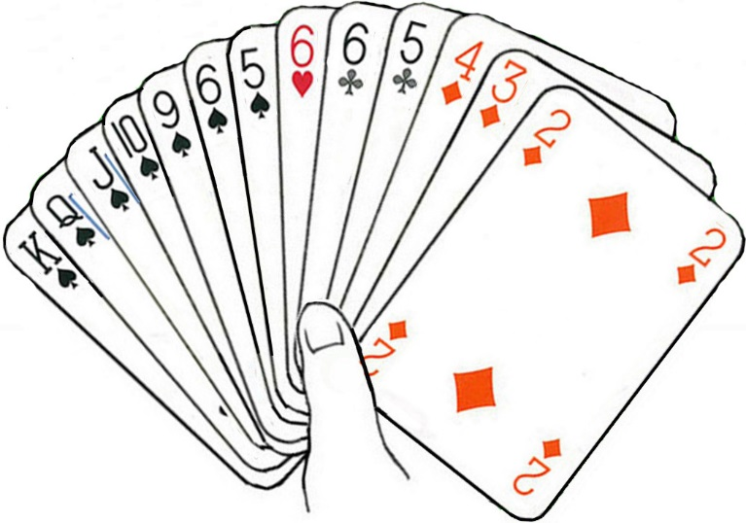
Høye sperremeldinger
7-korts farge og 6-11 hp
Åpningshånd
3
3
3
3
8-korts farge og 6-11 hp
4
4
4
4
Ny farge fra makkeren er
krav til utgang!
ÅH
SH
3
4
5
??
Pass

Slide 8
Sammenfatning av leksjon 7
Åpning i svake toåpninger og sperremeldinger
2
2
2
6-11 hp 6-korts farge
3
3
3
3
6-11 hp 7-korts farge
4
4
4
4
6-11 hp 8-korts farge
Melding i ny farge fra makkeren er krav til runde.
Det er oftere lønnsomt å stampe utenfor faresone mot i faresone.
I blant er det bedre å telle stikk enn å telle honnørpoeng.

